Slide 1


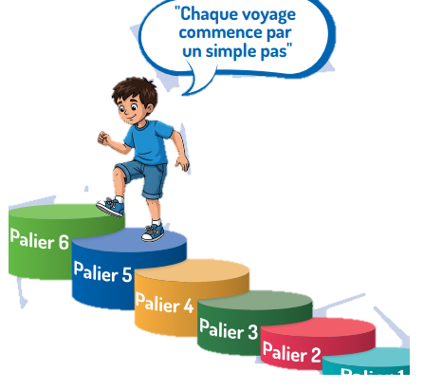
Niveau
المقاعد
محدودة
4
Programme de remédiation intensive
- Français -
Palier: 5
Parcours
2
Séance : 4
Version expérimentale pour les Ecoles Pionnières.
Non définitive. En cours d’amélioration.

Slide 2


Pour l’enseignant – A ne pas lire aux élèves
Recommandations générales pour les enseignant(e)s
. 1. Se préparer : lire attentivement l’ensemble des diapositives en amont afin de s’en imprégner et élaborer la carte mentale de la leçon et anticiper les enchaînements.
2. Couvrir le contenu de la leçon avec une vérification permanente de la compréhension : ne pas sauter de diapositives et vérifier la compréhension; en maintenant un rythme soutenu sans temps mort;
3.Rester fidèle au scénario pédagogique : suivre les consignes du ruban didactique activement, sans se limiter à une lecture passive.
4.Expliquer les consignes: s’assurer que tous les élèves comprennent les consignes des activités, en les invitant à les reformuler ou à les réexpliquer, si besoin, dans leur langue maternelle.
5.Donner un feed back riche et systématique : solliciter la participation du maximum d’ élèves en les questionnant et en corrigeant les erreurs.
6.Adopter une posture dynamique : circuler dans la classe, capter l’attention par des explications, et au besoin , illustrer par des exemples;

Slide 3


À la fin de la séance d’aujourd’hui, au moins 80% des élèves doivent être capables de :
Comprendre et produire les mots du vocabulaire:
femme – poêle – technicien – réparer – content - écouter
lire et écrire des phrases avec les difficultés particulières :e=a et ent=e.

Slide 4









Pour l’enseignant ( e )
Matériel technique
PC + PPT
Pointeur
Projection ajustée
Matériel didactique
Ardoise
Cahier
Livret

Slide 5








Pictogrammes pour la gestion de la séance.
Pour l’enseignant ( e )
.
Modelage.
Les élèves écoutent.
Questions directes.
L’enseignant( e) désigne des élèves
Répétition chorale.
Toute la classe
participe.
Observation.
Les élèves observent
Passage au tableau.
Un élève réalise la tâche.
Travail en binôme.
Les élèves travaillent à deux .
Pratique autonome.
L’enseignant(e) circule entre les rangs.
Devoir à la maison.
Les élèves recopient leurs devoirs

Slide 6


Plan de la séance 1
1. Rituel : dictée flash
2.Vocabulaire
femme – poêle – technicien – réparer – content – écouter
3.Lecture: des phrases avec les difficultés particulières: e=a et ent=e
4.Écriture: des phrases avec les difficultés particulières: e=a et ent=e
5.Pratique autonome
6.Jeu
10 min
20 min
40 min
20 min
20 min
10 min

Slide 7


1. Rituel
2. Vocabulaire
3. Lecture
4.Ecriture
5.Pratique autonome
6.Jeu
Bonjour ! Nous allons commencer la séance du français.

Slide 8


1. Rituel
2. Vocabulaire
3. Lecture
4.Ecriture
5.Pratique autonome
6.Jeu
Prenez vos ardoises et vos livrets du français
Ardoise
Cahier
Livret

Slide 9
Rituel
Dictée
الإعداد المادي للأستاذ

Slide 10

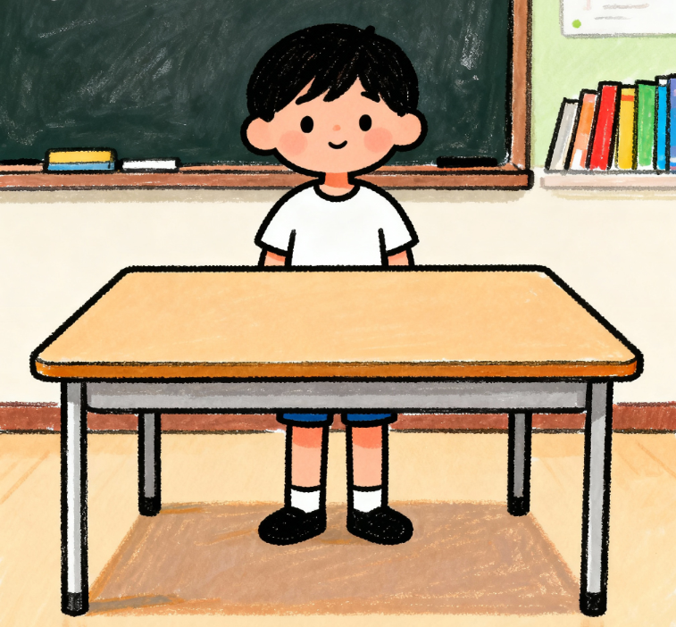
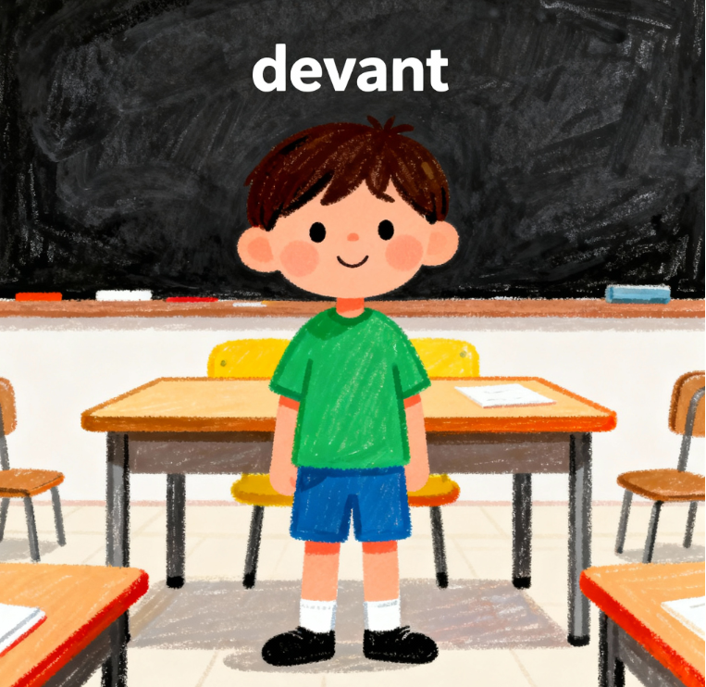

1. Rituel
2. Vocabulaire
3. Lecture
4.Ecriture
5.Pratique autonome
6.Jeu
Nous allons écrire les phrases qui commentent ces images , regardez bien , soyez attentifs.

Slide 11
1. Rituel
2. Vocabulaire
3. Lecture
4.Ecriture
5.Pratique autonome
6.Jeu
  Observez l’image et écrivez la phrase que nous avons lue la séance dernière.
  Après 2 minutes. Levez les ardoises .

Slide 12
1. Rituel
2. Vocabulaire
3. Lecture
4.Ecriture
5.Pratique autonome
6.Jeu
  L’enfant est derrière la table. Corrigez
L’enfant est derrière la table.

Slide 13
1. Rituel
2. Vocabulaire
3. Lecture
4.Ecriture
5.Pratique autonome
6.Jeu
  Observez l’image et écrivez la phrase que nous avons lue la séance dernière. Après 2 minutes. Levez les ardoises

Slide 14
1. Rituel
2. Vocabulaire
3. Lecture
4.Ecriture
5.Pratique autonome
6.Jeu
  L’enfant est devant la table. Corrigez.
L’enfant est devant la table.
.

Slide 15
Vocabulaire
femme – poêle – technicien – réparer – content - écouter.
الإعداد المادي للأستاذ

Slide 16
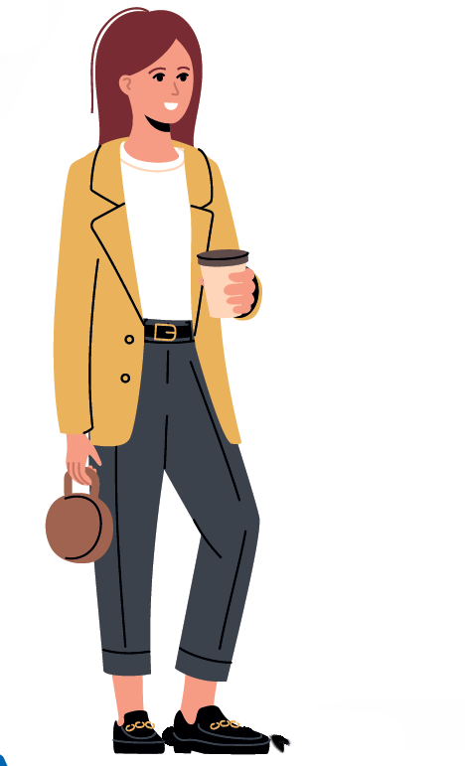

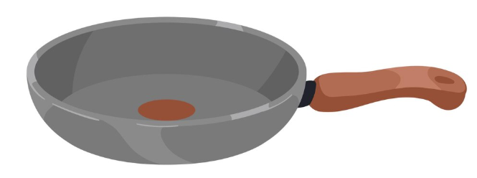
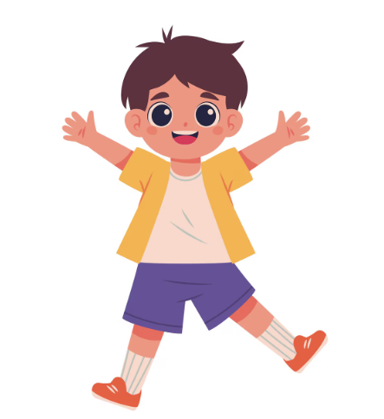
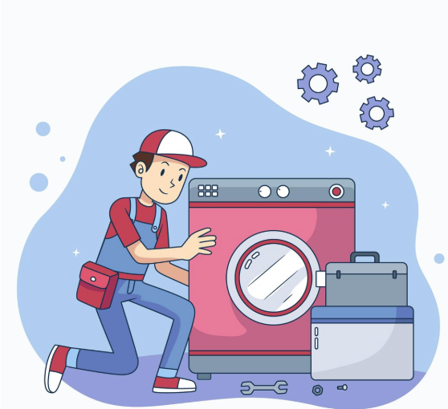
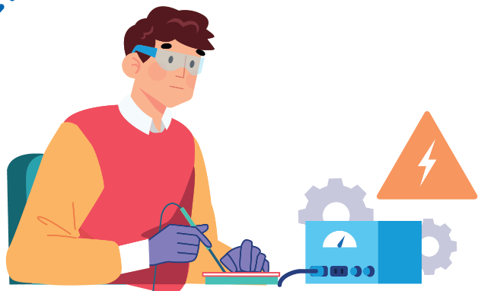
1. Rituel
2. Vocabulaire
3. Lecture
4.Ecriture
5.Pratique autonome
6.Jeu
Nous allons apprendre de nouveaux mots en français.

Slide 17
1. Rituel
2. Vocabulaire
3. Lecture
4.Ecriture
5.Pratique autonome
6.Jeu
  C’est une femme. Comment vous dites femme dans votre langue?

Slide 18
1. Rituel
2. Vocabulaire
3. Lecture
4.Ecriture
5.Pratique autonome
6.Jeu
Une femme, la femme. Répétons ensemble “une femme”.
une femme

Slide 19
1. Rituel
2. Vocabulaire
3. Lecture
4.Ecriture
5.Pratique autonome
6.Jeu
C’est une poêle. Comment vous dites « poêle » dans votre langue?

Slide 20
1. Rituel
2. Vocabulaire
3. Lecture
4.Ecriture
5.Pratique autonome
6.Jeu
  Une poêle. La poêle. Répétons ensemble “une poêle”
une poêle

Slide 21

1. Rituel
2. Vocabulaire
3. Lecture
4.Ecriture
5.Pratique autonome
6.Jeu
Il écoute. Ecouter. Comment vous dites écouter dans votre langue?

Slide 22
1. Rituel
2. Vocabulaire
3. Lecture
4.Ecriture
5.Pratique autonome
6.Jeu
  Il écoute. Ecouter. Répétons ensemble “écouter”.
écouter

Slide 23
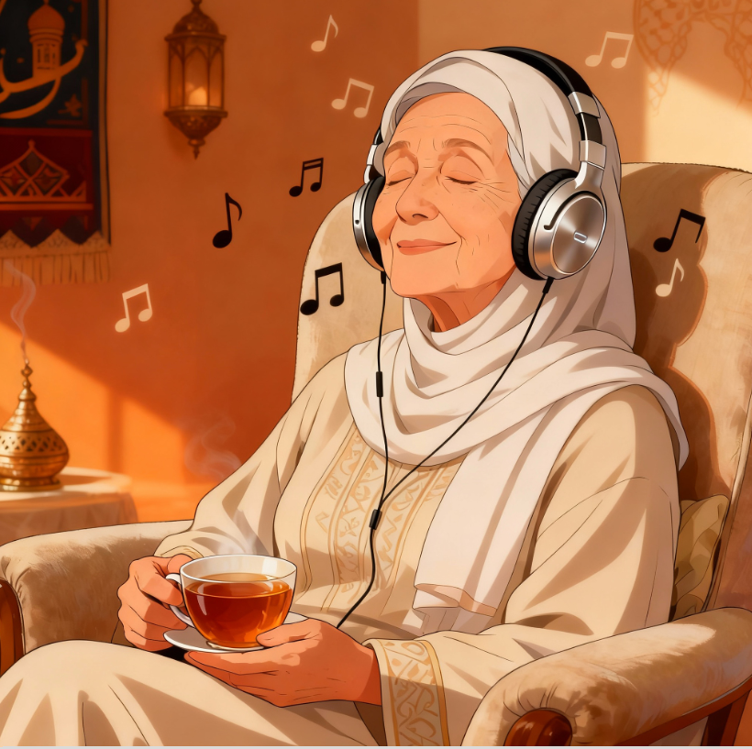
1. Rituel
2. Vocabulaire
3. Lecture
4.Ecriture
5.Pratique autonome
6.Jeu
  La femme écoute de la musique . Répétons ensemble “La femme écoute de la
  musique. Montrer femme et signes de la musique.
La femme écoute de la musique.

Slide 24
1. Rituel
2. Vocabulaire
3. Lecture
4.Ecriture
5.Pratique autonome
6.Jeu
Qui veut dire les mots?
L’enseignant (e) désigne trois élèves. Il pointe les images en changeant l’ordre à chaque fois.

Slide 25

1. Rituel
2. Vocabulaire
3. Lecture
4.Ecriture
5.Pratique autonome
6.Jeu
C’est un technicien. Un technicien. Comment vous dites technicien dans votre langue?

Slide 26
1. Rituel
2. Vocabulaire
3. Lecture
4.Ecriture
5.Pratique autonome
6.Jeu
Un technicien. Le technicien. Répétons ensemble Le technicien.
Le technicien

Slide 27

1. Rituel
2. Vocabulaire
3. Lecture
4.Ecriture
5.Pratique autonome
6.Jeu
Cette femme est une technicienne. Répétons ensemble “Cette femme est
une technicienne
Cette femme est une technicienne.

Slide 28
1. Rituel
2. Vocabulaire
3. Lecture
4.Ecriture
5.Pratique autonome
6.Jeu
Il répare. Réparer. Comment vous dites réparer dans votre langue?

Slide 29
1. Rituel
2. Vocabulaire
3. Lecture
4.Ecriture
5.Pratique autonome
6.Jeu
Il répare. Réparer. Répétons ensemble “réparer”.
réparer

Slide 30
1. Rituel
2. Vocabulaire
3. Lecture
4.Ecriture
5.Pratique autonome
6.Jeu
Le technicien répare le lave linge. Répétons ensemble “Le technicien répare le lave- linge ».
Montrer technicien et lave-linge.
Le technicien répare le lave-linge

Slide 31
1. Rituel
2. Vocabulaire
3. Lecture
4.Ecriture
5.Pratique autonome
6.Jeu
Ce garçon est content. Content. Comment vous dites « content» dans votre langue?

Slide 32
1. Rituel
2. Vocabulaire
3. Lecture
4.Ecriture
5.Pratique autonome
6.Jeu
Content. Content. Répétons ensemble “content”
content

Slide 33
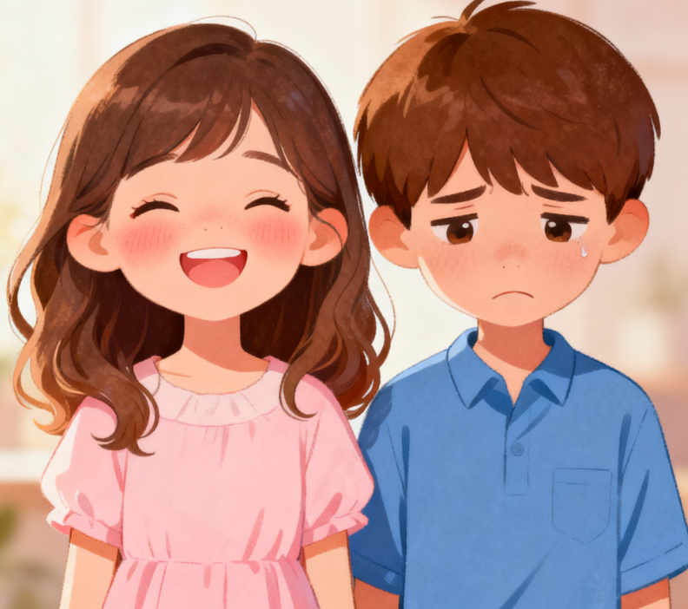
1. Rituel
2. Vocabulaire
3. Lecture
4.Ecriture
5.Pratique autonome
6.Jeu
La fille est contente. Le garçon est triste. Répétons ensemble “La fille est contente.
La fille est contente.
Le garçon est triste.

Slide 34
1. Rituel
2. Vocabulaire
3. Lecture
4.Ecriture
5.Pratique autonome
6.Jeu
Qui veut dire les mots?
L’enseignant (e) désigne trois élèves. Il pointe les images en changeant l’ordre à chaque fois.

Slide 35

Rebrassage du vocabulaire (1)
Je dis, tu montres
الإعداد المادي للأستاذ

Slide 36
1. Rituel
2. Vocabulaire
3. Lecture
4.Ecriture
5.Pratique autonome
6.Jeu
Prenez vos ardoises.

Slide 37
1. Rituel
2. Vocabulaire
3. Lecture
4.Ecriture
5.Pratique autonome
6.Jeu
Ecrivez sur vos ardoises le numéro du mot que je vais dire: écouter-femme-poêle.
L’enseignant dit les mots un par un en changeant l’ordre.
1
2
3

Slide 38
1. Rituel
2. Vocabulaire
3. Lecture
4.Ecriture
5.Pratique autonome
6.Jeu
Ecrivez sur vos ardoises le numéro du mot que je vais dire: content – réparer - technicien. L’enseignant dit les mots un par un en changeant l’ordre.
1
2
3

Slide 39

Rebrassage du vocabulaire (2)
Je montre, tu dis/ Jeu de duel
الإعداد المادي للأستاذ

Slide 40

1. Rituel
2. Vocabulaire
3. Lecture
4.Ecriture
5.Pratique autonome
6.Jeu
Maintenant, on va commencer le jeu. Qui veut passer au tableau?
Le gagnant sera celui qui aura plus de réponses correctes.
Je montre 3 images au hasard
Je dis les mots

Slide 41
1. Rituel
2. Vocabulaire
3. Lecture
4.Ecriture
5.Pratique autonome
6.Jeu
Maintenant, on va commencer le jeu. Qui veut passer au tableau?
Le gagnant sera celui qui aura plus de réponses correctes.

Slide 42

Rebrassage du vocabulaire (3)
Trouvez les mots qui manquent
الإعداد المادي للأستاذ

Slide 43
1. Rituel
2. Vocabulaire
3. Lecture
4.Ecriture
5.Pratique autonome
6.Jeu
Observez bien les images. Je vais masquer 2 images.

Slide 44
1. Rituel
2. Vocabulaire
3. Lecture
4.Ecriture
5.Pratique autonome
6.Jeu
Quels sont les 2 mots qui manquent ?
?
?

Slide 45
1. Rituel
2. Vocabulaire
3. Lecture
4.Ecriture
5.Pratique autonome
6.Jeu
Les mots qu’il fallait trouver sont : femme - content

Slide 46
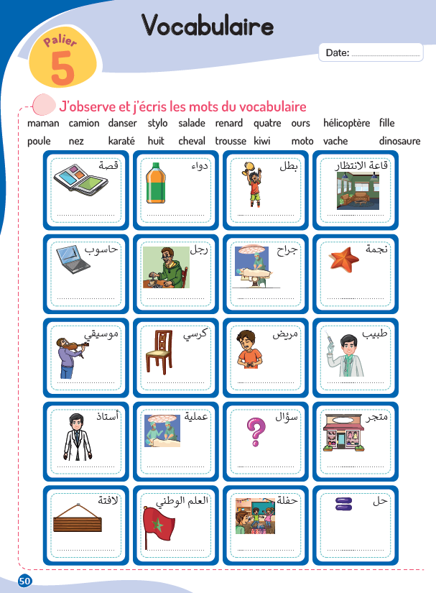
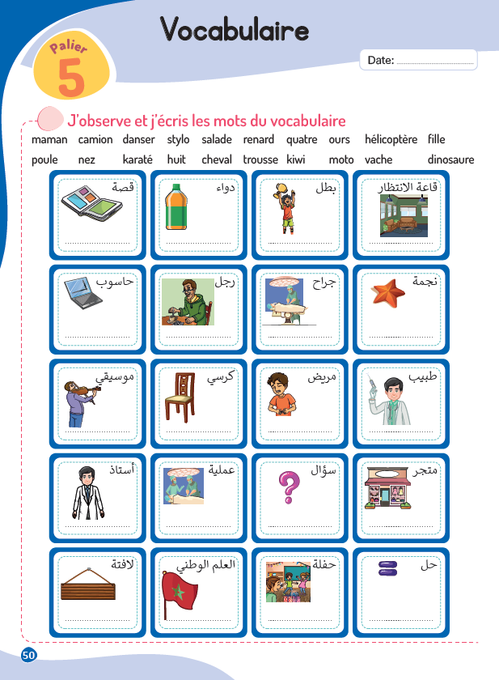
1. Rituel
2. Vocabulaire
3. Lecture
4.Ecriture
5.Pratique autonome
6.Jeu
Faire l’activité collectivement en utilisant la liste du vocabulaire du PPT
( le vocabulaire présenté dans le livret est erroné)
Demandez aux élèves de chercher les mots convenables dans la liste projetée.
(voir la diapositive suivante) .

Slide 47
1. Rituel
2. Vocabulaire
3. Lecture
4.Ecriture
5.Pratique autonome
6.Jeu
Cherchez dans les listes les mots convenables aux mots du vocabulaire qu’on a vus aujourd’hui.
Annexe du vocabulaire
page 50
histoire | médicament | héro | salle d’attente | ordinateur | homme | chirurgien | question | magasin | fête
étoile | musicien | chaise | patient | médecin | professeur | Panneau | opération | drapeau | solution
page 51
thé | piscine | huit | ascenseur | orchestre | saison | des oiseaux | exposition | spatial | patient
femme | poêle | escargot | théâtre | ils courent | Accessoire | addition | Technicien | carotte | chronomètre

Slide 48
Lecture - Ecriture
Lire et écrire des phrases avec les difficultés particulières:
e=a et ent=e
الإعداد المادي للأستاذ

Slide 49
1. Rituel
2. Vocabulaire
3. Lecture
4.Ecriture
5.Pratique autonome
6.Jeu
C’est la lettre e , elle fait le son « e »
L’enseignant (e) passe à l’écran suivant sans explications.
e

Slide 50
1. Rituel
2. Vocabulaire
3. Lecture
4.Ecriture
5.Pratique autonome
6.Jeu
Qui veut lire les mots avec « e »
Le cheval
Le renard
Le genou

Slide 51
1. Rituel
2. Vocabulaire
3. Lecture
4.Ecriture
5.Pratique autonome
6.Jeu
Quand la lettre e est suivie par deux m « mm » elle se prononce souvent « a ».
emm

Slide 52
1. Rituel
2. Vocabulaire
3. Lecture
4.Ecriture
5.Pratique autonome
6.Jeu
Comme dans « femme » et « évidemment ».
femme
évidemment

Slide 53
1. Rituel
2. Vocabulaire
3. Lecture
4.Ecriture
5.Pratique autonome
6.Jeu
Qui veut lire le mot?
précédemment

Slide 54
1. Rituel
2. Vocabulaire
3. Lecture
4.Ecriture
5.Pratique autonome
6.Jeu
Qui veut lire le mot?
pertinemment

Slide 55
1. Rituel
2. Vocabulaire
3. Lecture
4.Ecriture
5.Pratique autonome
6.Jeu
Qui veut lire le mot?
consciemment

Slide 56
1. Rituel
2. Vocabulaire
3. Lecture
4.Ecriture
5.Pratique autonome
6.Jeu
« ent » fait souvent le son « an ». Qui veut lire les mots?
content
souvent

Slide 57
1. Rituel
2. Vocabulaire
3. Lecture
4.Ecriture
5.Pratique autonome
6.Jeu
« Ent » est comme un « e » muet dans les verbes conjugués au présent à la 3ème personne du pluriel . regarder – ils regardent avec les lettres e-n-t muette à la fin.
regarder
Ils regardent

Slide 58
1. Rituel
2. Vocabulaire
3. Lecture
4.Ecriture
5.Pratique autonome
6.Jeu
écouter – ils écoutent avec e-n-t à la fin muettes.
écouter
Ils écoutent

Slide 59
1. Rituel
2. Vocabulaire
3. Lecture
4.Ecriture
5.Pratique autonome
6.Jeu
Qui veut passer au tableau pour lire?
Ils jouent.
Elles chantent.

Slide 60
1. Rituel
2. Vocabulaire
3. Lecture
4.Ecriture
5.Pratique autonome
6.Jeu
Qui veut lire?
Ils mangent.
Elles rient.

Slide 61
1. Rituel
2. Vocabulaire
3. Lecture
4.Ecriture
5.Pratique autonome
6.Jeu
Qui veut lire?
Ils lisent.
Elles écrivent.

Slide 62
Rebrassage de lecture (1)
Lecture de mots contenant les difficultés particulières: ent=e / e=a
الإعداد المادي للأستاذ

Slide 63

1. Rituel
2. Vocabulaire
3. Lecture
4.Ecriture
5.Pratique autonome
6.Jeu
Oiseau chorale Besoin théâtre choléra hôpital
visiter héros chronomètre
Oiseau chorale Besoin théâtre choléra hôpital
visiter héros chronomètre
  Je vais lire des mots. Écoutez attentivement.
femme ils lisent différemment ils respectent consciemment récemment elles écrivent Prudemment ils écoutent elles travaillent

Slide 64
1. Rituel
2. Vocabulaire
3. Lecture
4.Ecriture
5.Pratique autonome
6.Jeu
Oiseau chorale Besoin théâtre choléra hôpital
visiter héros chronomètre
Oiseau chorale Besoin théâtre choléra hôpital
visiter héros chronomètre
  Lisons ensemble..
femme ils lisent différemment ils respectent consciemment récemment elles écrivent Prudemment ils écoutent elles travaillent

Slide 65
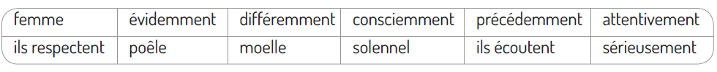
1. Rituel
2. Vocabulaire
3. Lecture
4.Ecriture
5.Pratique autonome
6.Jeu
  Je vais lire des mots. Écoutez attentivement.

Slide 66
1. Rituel
2. Vocabulaire
3. Lecture
4.Ecriture
5.Pratique autonome
6.Jeu
  Lisons ensemble..

Slide 67
1. Rituel
2. Vocabulaire
3. Lecture
4.Ecriture
5.Pratique autonome
6.Jeu
  Qui veut lire les mots ?
  L’enseignant (e) désigne trois élèves pour lire.

Slide 68

Rebrassage de lecture (2)
Le jeu du duel
الإعداد المادي للأستاذ

Slide 69
1. Rituel
2. Vocabulaire
3. Lecture
4.Ecriture
5.Pratique autonome
6.Jeu
Vous allez passer au tableau pour jouer à deux. Un élève montre quatre mots, un après l’autre, et l’autre lit les mots. Par la suite les rôles seront échangés.
  .
Je montre 4 mots ou syllabes au hasard
Je lis les mots
ou les syllabes

Slide 70

1. Rituel
2. Vocabulaire
3. Lecture
4.Ecriture
5.Pratique autonome
6.Jeu
Maintenant, on va commencer le jeu. Qui veut passer au tableau?
L’enseignant(e) désigne deux élèves à chaque fois. Nommer un gagnant à chaque passage et encourager les deux .
.
  .

Slide 71
Lecture
des mots-outils
الإعداد المادي للأستاذ
Après – mais - prochain

Slide 72
1. Rituel
2. Vocabulaire
3. Lecture
4.Ecriture
5.Pratique autonome
6.Jeu
  Nous allons apprendre de nouveaux mots outils.
après- mais- prochain

Slide 73
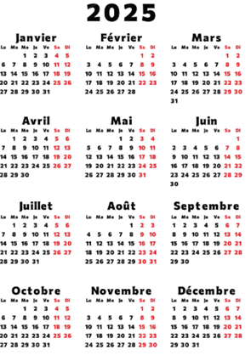
1. Rituel
2. Vocabulaire
3. Lecture
4.Ecriture
5.Pratique autonome
6.Jeu
  Lisons ensemble. Le mois d’octobre vient après septembre. Après. Comment vous dites « après » dans votre langue?
Le mois d’octobre vient après septembre.

Slide 74

1. Rituel
2. Vocabulaire
3. Lecture
4.Ecriture
5.Pratique autonome
6.Jeu
Lisons ensemble. Il fait des recherches, mais il n’utilise pas l’ordinateur.
Comment vous dites « mais » dans votre langue?
Montrer les livres.
Il fait des recherches, mais il n’utilise pas l’ordinateur.

Slide 75

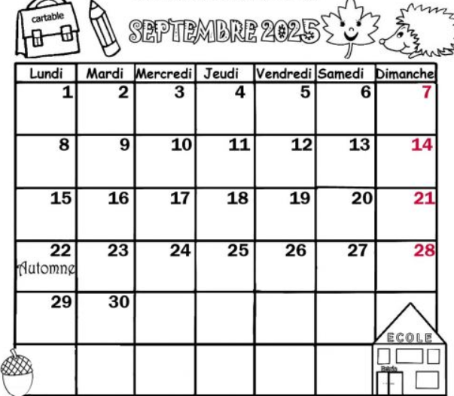
1. Rituel
2. Vocabulaire
3. Lecture
4.Ecriture
5.Pratique autonome
6.Jeu
  Aujourd’hui c’est jeudi 25 septembre. Lundi prochain ce sera le 29 septembre. Prochain. Comment vous dites « prochain » dans votre langue?
  Montrer lundi 29.
Lundi prochain, ce sera le 29 septembre.

Slide 76
1. Rituel
2. Vocabulaire
3. Lecture
4.Ecriture
5.Pratique autonome
6.Jeu
  Lisons ensemble.
Après mais prochain

Slide 77
1. Rituel
2. Vocabulaire
3. Lecture
4.Ecriture
5.Pratique autonome
6.Jeu
  Qui veut lire?
Après mais prochain

Slide 78
1. Rituel
2. Vocabulaire
3. Lecture
4.Ecriture
5.Pratique autonome
6.Jeu
  Lisons ensemble.
hier aujourd’hui demain
devant derrière à côté
après mais prochain

Slide 79
1. Rituel
2. Vocabulaire
3. Lecture
4.Ecriture
5.Pratique autonome
6.Jeu
  Qui veut passer au tableau pour lire?
hier aujourd’hui demain
devant derrière à côté
après mais prochain

Slide 80
Lecture de phrases.
الإعداد المادي للأستاذ

Slide 81
1. Rituel
2. Vocabulaire
3. Lecture
4.Ecriture
5.Pratique autonome
6.Jeu
Je vais lire les phrases. Écoutez attentivement.
Relisons ensemble.
Ma mère est une femme généreuse. Ces femmes travaillent prudemment. Les étudiants parlent intelligemment de leurs projets .

Slide 82
1. Rituel
2. Vocabulaire
3. Lecture
4.Ecriture
5.Pratique autonome
6.Jeu
Qui veut passer au tableau pour lire?
L’enseignant désigne des élèves, chacun lit une phrase.
Ma mère est une femme généreuse. Ces femmes travaillent prudemment. Les étudiants parlent intelligemment de leurs projets .

Slide 83
Ecriture- copie
Dictée de phrases
الإعداد المادي للأستاذ

Slide 84
1. Rituel
2. Vocabulaire
3. Lecture
4.Ecriture
5.Pratique autonome
6.Jeu
  Nous allons apprendre à écrire des phrases .
Cette femme est technicienne.

Slide 85



1. Rituel
2. Vocabulaire
3. Lecture
4.Ecriture
5.Pratique autonome
6.Jeu
  Laissez un petit espace entre les lettres d’un même mot et un espace plus grand entre les mots.
  L’enseignant donne une rétroaction positive ou corrective
  Je vais écrire la phrase en script. Regardez bien et suivez les mouvements du feutre/ de la craie.
  L’enseignant utilise le tableau d’écriture. Il écrit d’autres mots.
Cette femme est technicienne.

Slide 86
1. Rituel
2. Vocabulaire
3. Lecture
4.Ecriture
5.Pratique autonome
6.Jeu
  Laissez un petit espace entre les lettres d’un même mot et un espace plus grand entre les mots.
  L’enseignant donne une rétroaction positive ou corrective
En script, on commence les lettres du haut vers le bas, on laisse un tout petit espace entre les lettres et un espace plus grand entre les mots .
Cette femme est technicienne.

Slide 87
1. Rituel
2. Vocabulaire
3. Lecture
4.Ecriture
5.Pratique autonome
6.Jeu
  Laissez un petit espace entre les lettres d’un même mot et un espace plus grand entre les mots.
  L’enseignant donne une rétroaction positive ou corrective
  Prenez vos ardoises. Ecrivez la phrase sur vos ardoises. Laissez un petit espace entre les lettres.

Slide 88
1. Rituel
2. Vocabulaire
3. Lecture
4.Ecriture
5.Pratique autonome
6.Jeu
  Laissez un petit espace entre les lettres d’un même mot et un espace plus grand entre les mots.
  L’enseignant donne une rétroaction positive ou corrective
Corrigez
Cette femme est technicienne.

Slide 89
Pratique autonome
Je m’exerce sur mon cahier d’activités .
الإعداد المادي للأستاذ

Slide 90
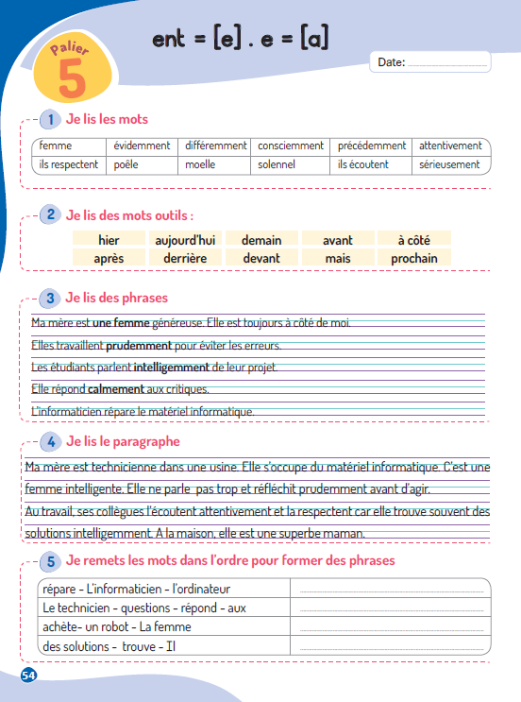
1. Rituel
2. Vocabulaire
3. Lecture
4.Ecriture
5.Pratique autonome
6.Jeu
Activité 1 et 2. Lisez à votre voisin à voix basse . Ensuite, échangez les rôles.
L’enseignant (e ) circule entre les rangs et donne une rétroaction positive ou corrective.

Slide 91
1. Rituel
2. Vocabulaire
3. Lecture
4.Ecriture
5.Pratique autonome
6.Jeu
Activité 3 . Lisez à votre voisin à voix basse . Ensuite, échangez les rôles.
L’enseignant (e ) circule entre les rangs et donne une rétroaction positive ou corrective.

Slide 92
1. Rituel
2. Vocabulaire
3. Lecture
4.Ecriture
5.Pratique autonome
6.Jeu
Activité 4 . Lisez à votre voisin à voix basse . Ensuite, échangez les rôles.

Slide 93
1. Rituel
2. Vocabulaire
3. Lecture
4.Ecriture
5.Pratique autonome
6.Jeu
Activités 5. vous aller mettre en ordre les mots pour former des phrases.

Slide 94

1. Rituel
2. Vocabulaire
3. Lecture
4.Ecriture
5.Pratique autonome
6.Jeu
Notez les devoirs
Je suis autonome:
J’écris les mots du vocabulaire, p54.
Je relis: 2-3- 4 page 54.
Je recopie avec soin
le paragraphe : 4 p 54.
J’écris les bonnes phrases: 5 p 54.

Slide 95

Jeux
الإعداد المادي للأستاذ
Panier des mots

Slide 96
Jeu du panier
Objectifs de l’activité:
Lire des mots avec les difficultés particulières présentées.
Les outils: un petit panier, cartes des mots avec difficultés particulières, objet pour faire le signal.
La durée: 10 min
Les étapes de l’activité:
Dans un petit panier, L’enseignant(e) met un ensemble de cartes contenant des mots avec les difficultés pendant la séance. Il les présente l’une après l’autre aux apprenants sans les lire;
Les apprenants s’assoient en cercle (ou restent à leur place) et au signal (musique ou applaudissement), ils font passer le panier;
Une fois le signal (musique ou applaudissement) s’arrête , l’apprenant qui a le panier pioche une seule carte sans regarder dans le panier, il lit et la montre aux autres. Ils répètent à son tour à haute voix; le jeu continue jusqu’à la lecture de toutes les cartes du panier.
Remarques:
Plus tard, on demande aux apprenants au fur et à mesure de produire une phrase contenant un le mot pioché;
À la fin de chaque séance, le panier sera complété par les nouveaux mots appris, tandis que les cartes de mots déjà maîtrisés, et ne présentant plus de difficulté, seront retirées.

Slide 97


1. Rituel
2.Vocabulaire
3. Lecture
4.Ecriture
5.Pratique autonome
6.Jeu
Nous allons jouer au jeu du panier .
L’enseignant(e) explique les règles du jeu selon la fiche descriptive du jeu.

Slide 98
1. Rituel
2.Vocabulaire
3. Lecture
4.Ecriture
5.Pratique autonome
6.Jeu
Maintenant, on va commencer le jeu.
L’enseignant ( e ) annonce le début du jeu et au signal l’élève qui a le panier à la main prend une carte et la lit et la présente
à chaque membre du groupe qui la répète à son tour à haute voix;

Slide 99
1. Rituel
2. Vocabulaire
3. Lecture
4.Ecriture
5.Pratique autonome
6.Jeu
La séance d’aujourd’hui est terminée
A demain !

Slide 100
Réflexions de l’enseignant
Je note mes observations dans le cahier-journal
الإعداد المادي للأستاذ

Slide 101


A la fin de la séance d’aujourd’hui, au moins 80% des élèves devraient être capables de :
Comprendre et produire les mots du vocabulaire
Lire et écrire des phrases avec les difficultés présentées .
Les objectifs de ma séance ont-ils été atteints ?
Sinon, pourquoi ?
Que faudrait-il faire pour les prochaines séances ?

